Slide 1

Clase 47. Programación Backend
Deno: El futuro de NodeJS?

Slide 2


Introducir Deno, su configuración y utilidad.
Crear códigos simples con Deno.
Conocer y utilizar el módulo Denon.
OBJETIVOS DE LA CLASE

Slide 3

CRONOGRAMA DEL CURSO
Clase 46
Clase 47
Clase 48
Introducción a frameworks de desarrollo backend - Parte II
Deno: El futuro de Nodejs?

Slide 4

DENO

Slide 5


¿De qué se trata?
Deno es un entorno de ejecución de Javascript y TypeScript que permite ejecutar código en estos lenguajes fuera del contexto del navegador. Al igual que Node, está basado en el motor de ejecución de Javascript V8, el que viene incorporado en el navegador Chrome.
Aunque principalmente se usa para programación del lado del servidor, creación de servicios web y programas de consola, con Deno podemos hacer todo tipo de programas.
Además, tiene una configuración predeterminada muy potente para interpretar TypeScript. Esto permite escribir código TypeScript y ejecutar directamente sin necesidad de hacer ningún paso en particular. De este modo, en un proyecto podremos mezclar módulos escritos con Javascript y TypeScript sin problema alguno.

Slide 6
Características principales
Seguro por defecto, sin acceso a archivos, red o entorno de trabajo, a menos que esto esté habilitado.
Soporte para TypeScript.
Se envía un solo ejecutable (deno).
Cuenta con utilidades integradas como por ejemplo, un inspector de dependencias (deno info) y un formateo de código (deno fmt).
Tiene un conjunto de módulos estándar previamente auditados los cuales están garantizados para trabajar con Deno.
Si se quiere, los Scripts pueden ser agrupados en un solo archivo Javascript.

Slide 7
DENO vs NODE

Slide 8



Comparación con Node
Es más seguro: Cuando ejecutas un programa con Node éste tiene todos permisos para hacer cualquier cosa en tu equipo. Con Deno el desarrollador es capaz de otorgar solamente los permisos que sean absolutamente necesarios.
No usa npm: Todas las dependencias las instala a través de la URL donde está la dependencia en sí, por lo que es capaz de funcionar sin depender de un repositorio central. *Ojo https://deno.land/manual@v1.29.1/node
Usa los módulos ES6: En lugar de CommonJS como usa NodeJS, esto lo hace mucho más cercano al estándar de Javascript.

Slide 9


Comparación con Node
Funciona con promesas: Para gestionar los procesos asíncronos, Deno usa promesas en lugar de funciones callback, por lo que el código que se puede realizar es más legible. Además puedes usar await en cualquier punto del código, a cualquier nivel, sin necesidad de declarar una función async.
Ofrece más soporte a las API web: Dispone de manera predeterminada de librerías o APIs del navegador, como fetch, que no están disponibles en Node.

Slide 10
Comparación con Node - Resumen
DENO | NODE
Usa V8 | Usa V8
Escrito en RUST y JavaScript | Escrito en C++ y JavaScript
Ejecuta en sandbox con acceso limitado: se requiere un comando explícito en el script | La cuestión del acceso se limita a los derechos de acceso específicos de un usuario que ejecuta el script
Módulos descentralizados - cargados desde URL | NPM
ES Module | CommonJS
La API y la biblioteca estándar aprovechan al máximo ES y Promise. | La API y la biblioteca estándar están basadas en callbacks
*ver la docu oficial para ver como lo explicanellos https://deno.land/

Slide 11
INSTALACIÓN

Slide 12

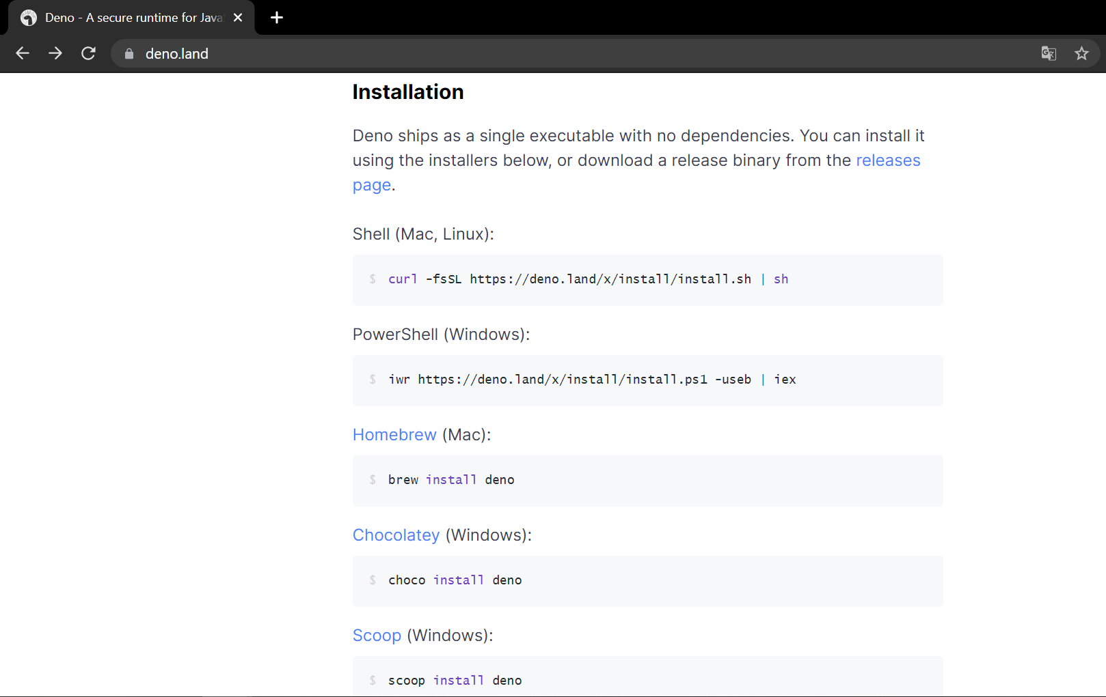
Instalación
Vamos a la página principal de Deno, https://deno.land/. Allí, además de tener la documentación oficial, vemos que podemos instalar Deno directamente por comandos de consola, según el sistema operativo que estemos usando.
Para instalar Deno en Windows a través de PowerShell, el comando es:

Slide 13
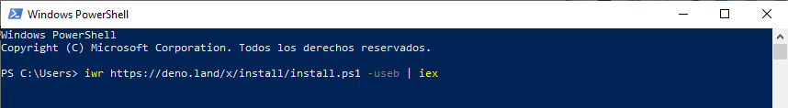
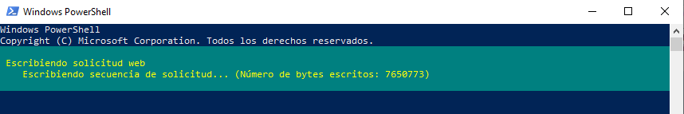
Instalación
Ingresamos entonces el comando de instalación en nuestra consola Powershell.
Al comenzar la instalación nos debería aparecer algo como esto:

Slide 14
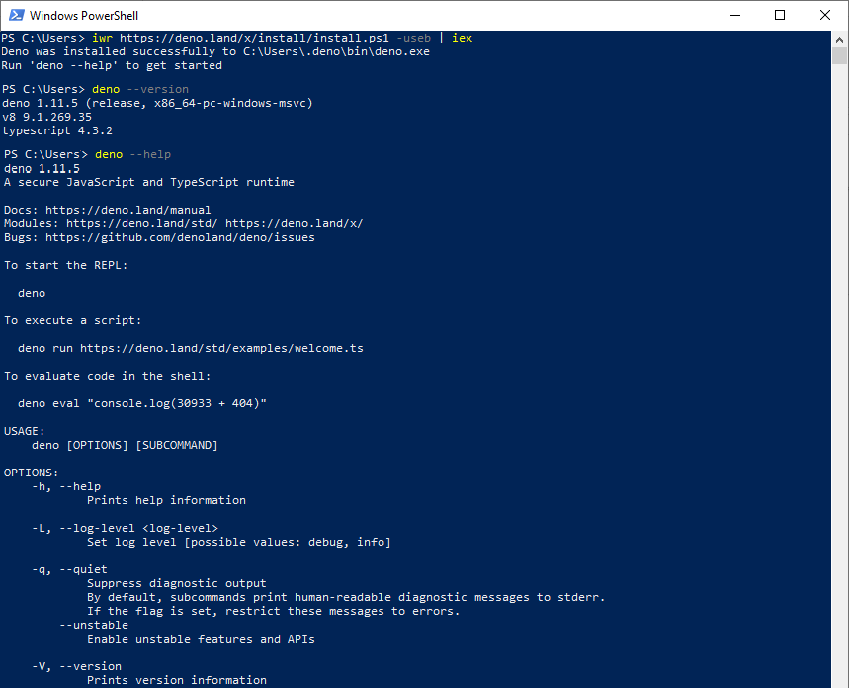
Instalación
Una vez que finaliza la instalación, podemos ver la versión instalada con el comando deno --version.
Luego, con el comando deno --help nos salen los comandos y las funciones que podemos hacer en consola.

Slide 15
EJEMPLOS SIMPLES

Slide 16
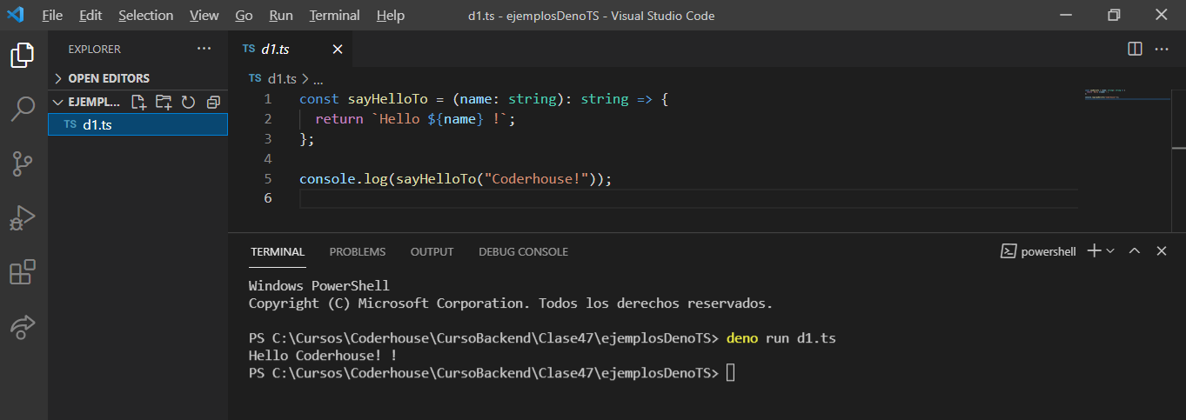
Deno con TypeScript nativo
Deno usa TypeScript como lenguaje por defecto por lo que no es necesario ningún tipo de configuración adicional.
Un simple “hola mundo” en TypeScript es suficiente para comenzar a probar Deno:
Para ejecutar el código usamos el comando deno run dt.ts.

Slide 17
IMPORTACIÓN REMOTA DE DEPENDENCIA

Slide 18
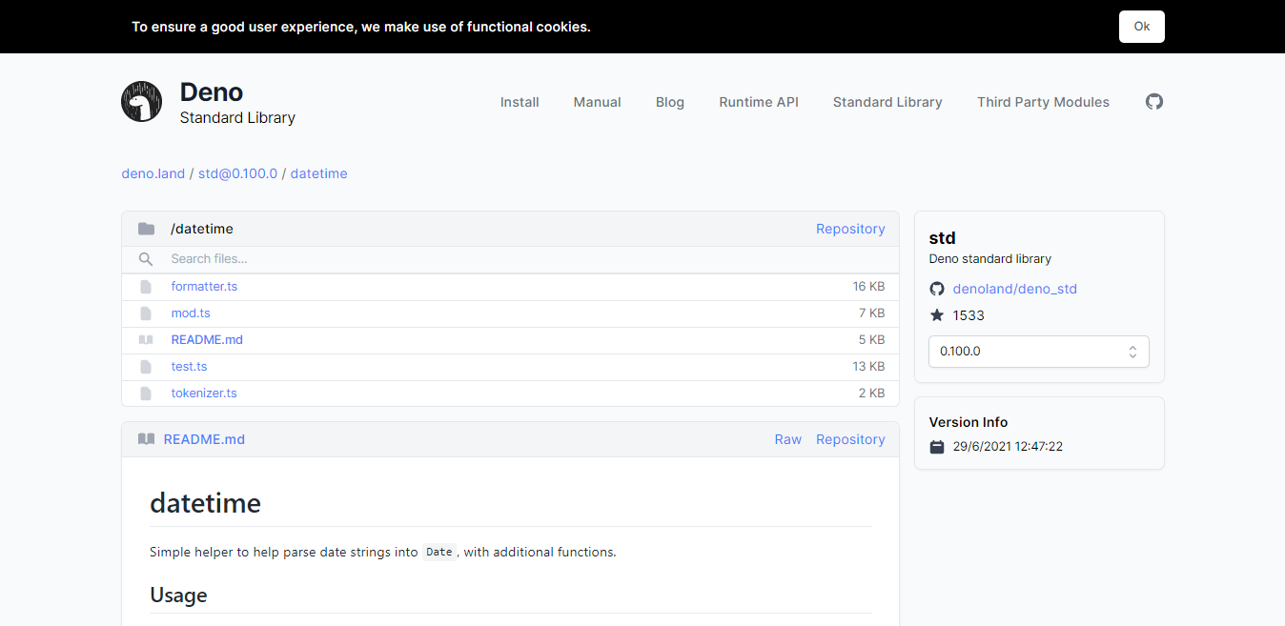
Importación remota de dependencia
Vamos a utilizar el módulo datetime de Deno. El cual vamos a importar de forma remota mediante la URL.
El módulo es el siguiente:

Slide 19
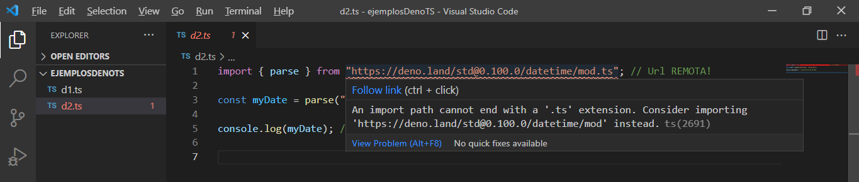
Importación remota de dependencia
Luego, vamos al código y con “import” y la URL podemos importar la dependencia en nuestro archivo como vemos en la imagen. Recordar que Deno no admite require.
Vemos que nos da un error en la URL. Vamos a ver por qué en la siguiente diapositiva.

Slide 20
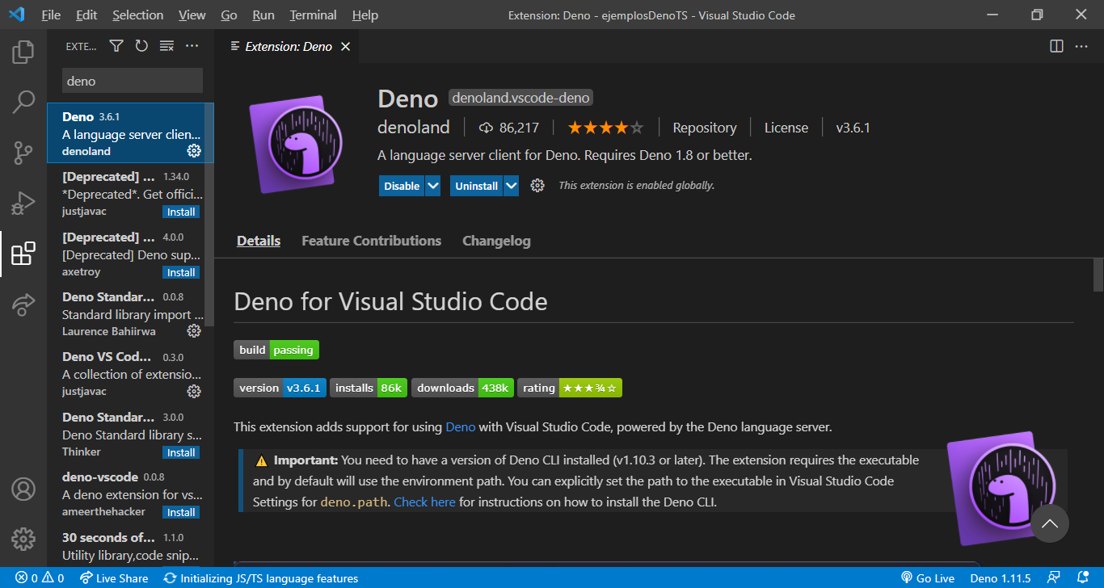
Importación remota de dependencia
Por un lado, debemos instalar una extensión en el Visual Studio Code para poder usar Deno sin que nos genere errores como este.
La extensión a instalar se llama “Deno”.

Slide 21
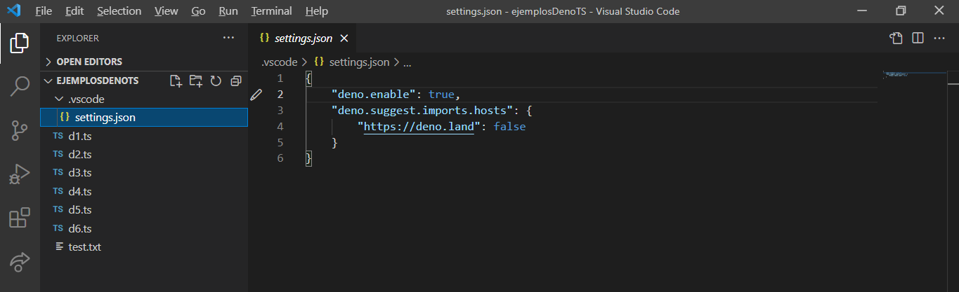
Importación remota de dependencia
Por otro lado, para que nos deje de aparecer el error, creamos una carpeta llamada .vscode y dentro de esta un archivo llamado settings.json.
En este archivo, lo importante es definir “deno.enable” como true para que admita las extensiones .ts en las URLs de la importación remota de módulos de Deno.

Slide 22
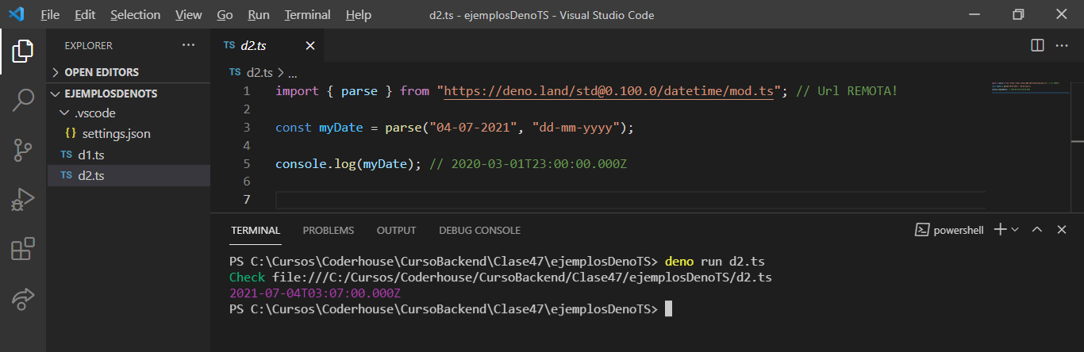
*OJO: usar el quickfix paa cache de la llibreria
Importación remota de dependencia
Ahora sí, vemos el código de nuestro ejemplo sin el error en la URL del import.
La librería le cambia el formato a una fecha. En este caso, le cambiamos el formato e imprimimos en consola esa fecha modificada.

Slide 23
Texto con color en Deno

Slide 24
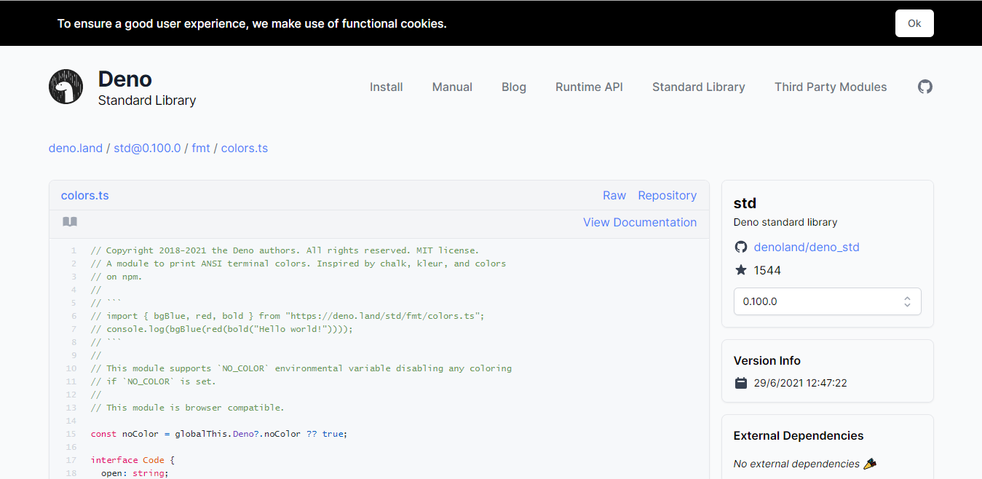
Importación remota de dependencia
Vemos el módulo Colors. Para importarlo podemos usar la URL "https://deno.land/std/fmt/colors.ts"

Slide 25
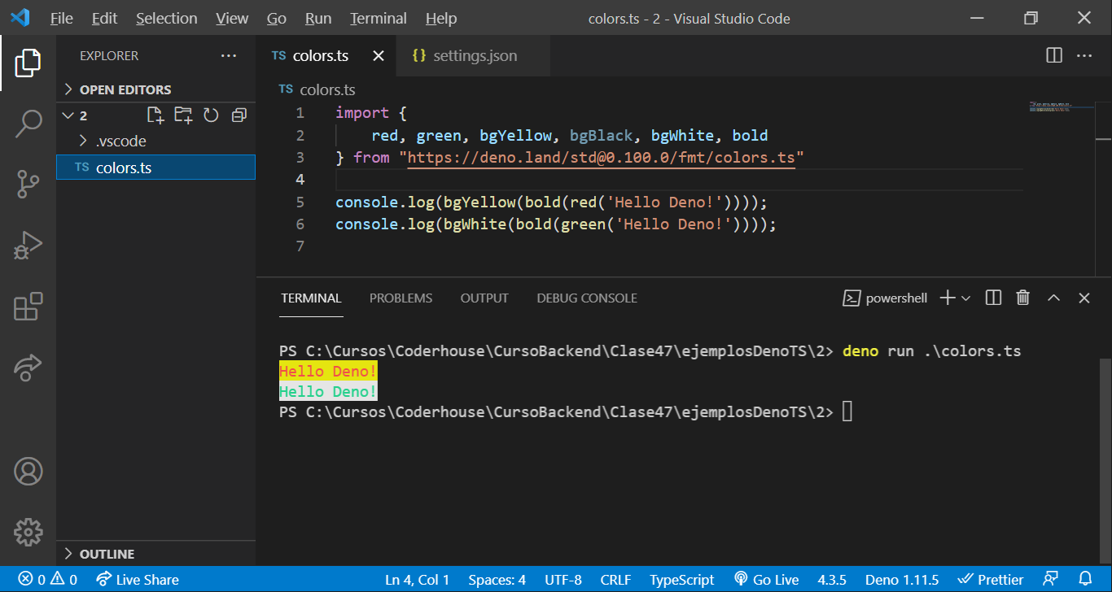
Importación remota de dependencia
Podemos importar algunos de sus métodos, por ejemplo los nombres de los colores, o “bg + nombre color” que es para el color de fondo. Vemos en consola la ejecución de este ejemplo, como obtenemos los textos con color.

Slide 26
OBJETO GLOBAL DENO

Slide 27
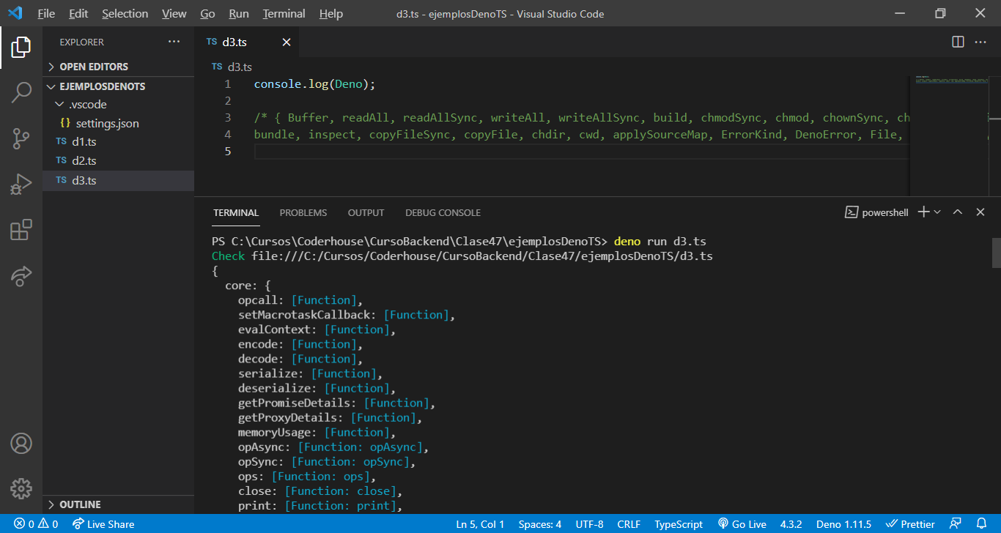
Objeto global Deno
El objeto llamado Deno es el objeto global de este entorno de ejecución. Es similar al objeto process de Node.
En este ejemplo, simplemente imprimimos en consola este objeto.

Slide 28
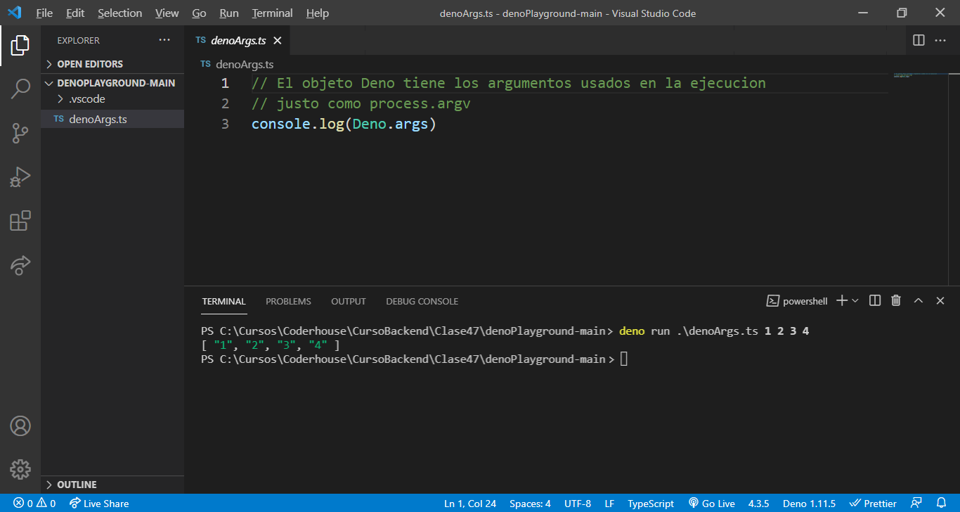
Deno.args
Esta es la forma que tiene Deno de levantar parámetros de la línea de comandos. Similar a process.argv, con Deno.args podemos levantar los parámetros.

Slide 29
Deno.env
Esta es la forma que tiene Deno de levantar variables de entorno de la línea de comandos. Similar a process.env. Requiere adicionalmente ejecutar el programa con el flag: --allow-env. Deno.env nos devuelve un diccionario con un par clave-valor para cada variable de entorno cargada.
Ejemplo:
const port = Number(Deno.env.get("PORT")) || 8080;
console.log(port)

Slide 30
MANEJO DE ARCHIVOS EN DENO

Slide 31
Deno - Manejo de archivos
Escribir texto en un archivo con Deno es muy sencillo. Simplemente usamos la función writeTextFile del objeto Deno:
Cuando lo ejecutamos, nos da un error ya que para usar Deno.writeFile necesitamos permisos (Deno trabaja de esta forma).
Para tener entonces el permiso para ejecutar ese proceso, ejecutamos el código con el flag: --allow-write. Con este se ejecuta correctamente.
await Deno.writeTextFile("test.txt", "Hola deno facil!");
$ deno run 2-ejemploWriteTextFile.ts
error: Uncaught (in promise) PermissionDenied: Requires write access to "test.txt", run again with the --allow-write flag
await Deno.writeTextFile("test.txt", "Hola deno facil!");
^
at async open (deno:runtime/js/40_files.js:51:17)
at async writeFile (deno:runtime/js/40_write_file.js:64:18)
at async file:///clase-24-deno/ejemplosClase/2-ejemploWriteTextFile.ts:9:1

Slide 32
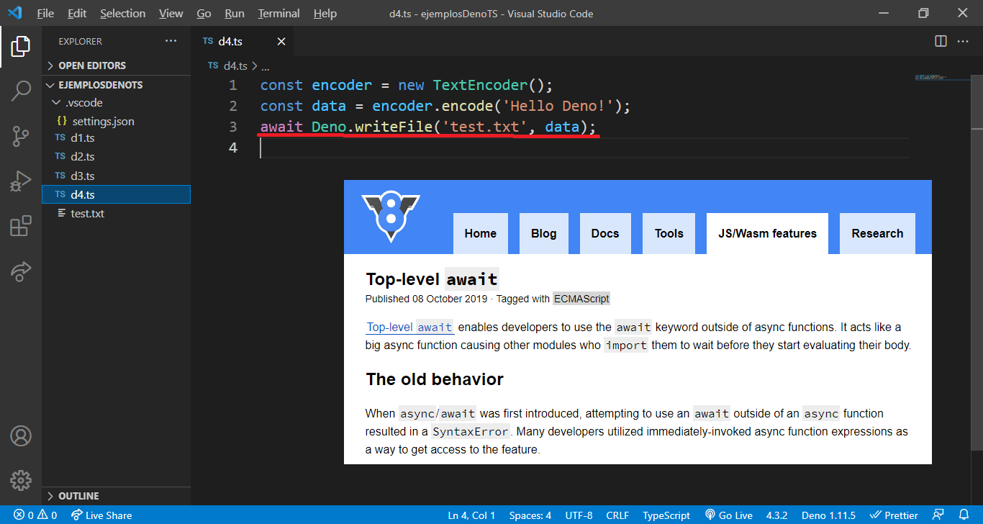
Objeto global Deno - procesos
Vemos en el código que estamos usando await sin estar dentro de un bloque que sea async. Esto como mencionamos es posible en Deno, y lo es gracias a Top-level await.

Slide 33
Deno - Manejo de archivos
Leer texto de un archivo con Deno también es muy sencillo. Simplemente usamos la función readTextFile del objeto Deno:
Para que el código no lance un error de permisos, ejecutamos el código con el flag: --allow-read.
const text = await Deno.readTextFile("test.txt");
console.log(text)

Slide 34


PROYECTO EN DENO
Crea un proyecto en Deno configurando localmente.
Tiempo: 10 minutos

Slide 35
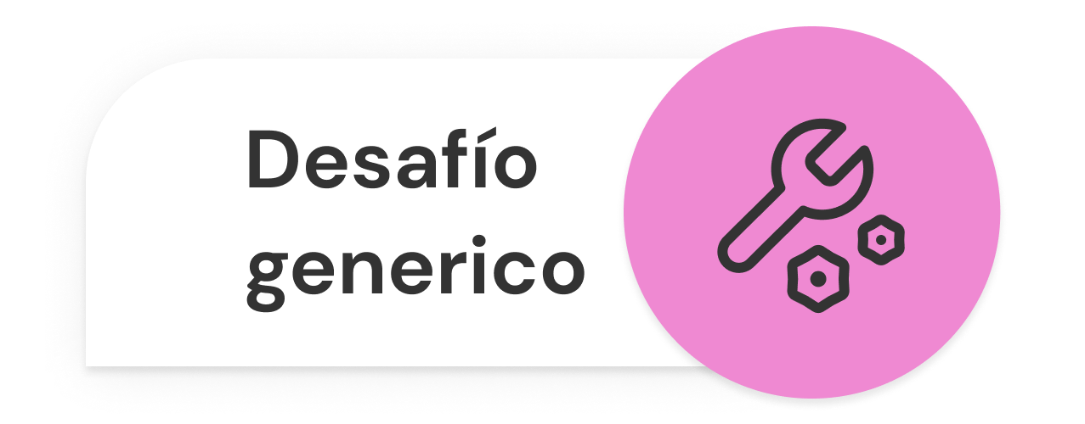
PROYECTO EN DENO
Tiempo: 10 minutos
Crear un proyecto en Deno, configurando localmente Visual Studio Code para que interprete la sintaxis y características de la plataforma.
Esta aplicación recibirá una cantidad ilimitada de parámetros numéricos y deberá determinar el valor mínimo, el máximo y el promedio entre todos ellos.
Los resultados se almacenarán en un archivo llamado resultados.dat, sin utilizar librerías externas, respetando el siguiente formato:
************************************ Números: 4,5,33,7,94,56,......
Mínimo: x
Máximo: X
Promedio: Y
************************************
En la consola se representarán los datos de la misma forma pero agregando además color al texto: la palabra mínimo y su valor se imprimirán en amarillo, el máximo en rojo y el promedio en verde, todos con fondo blanco.

Slide 36
SERVIDOR EN DENO

Slide 37
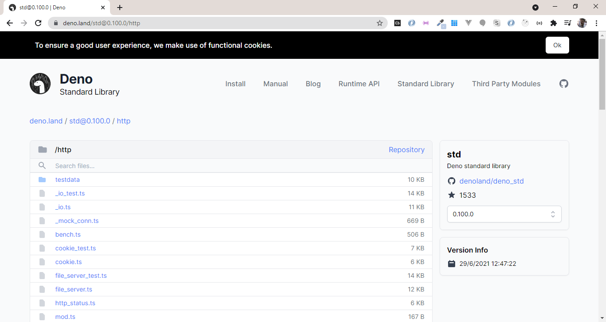
Servidor en Deno
Para poder crear un servidor, necesitamos el módulo http de Deno.

Slide 38
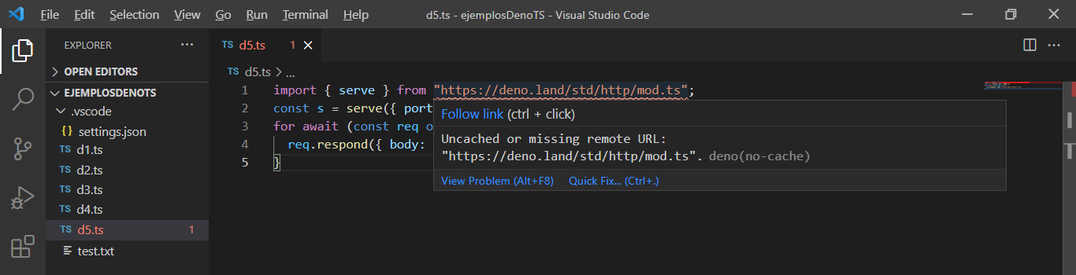
*Codigo mejor para probar segun la documentacin de “serve” serve((_req) => new Response("Hello, world"), { port: 3000 });
Servidor en Deno
https://deno.land/std@0.167.0/http/mod.ts?s=serve
Tenemos entonces el código del servidor.
Vemos que el error en la URL de la dependencia que nos dice es que no esta no se encuentra en caché (las dependencias se instalan una vez que se ejecuta el código por primera vez).

Slide 39
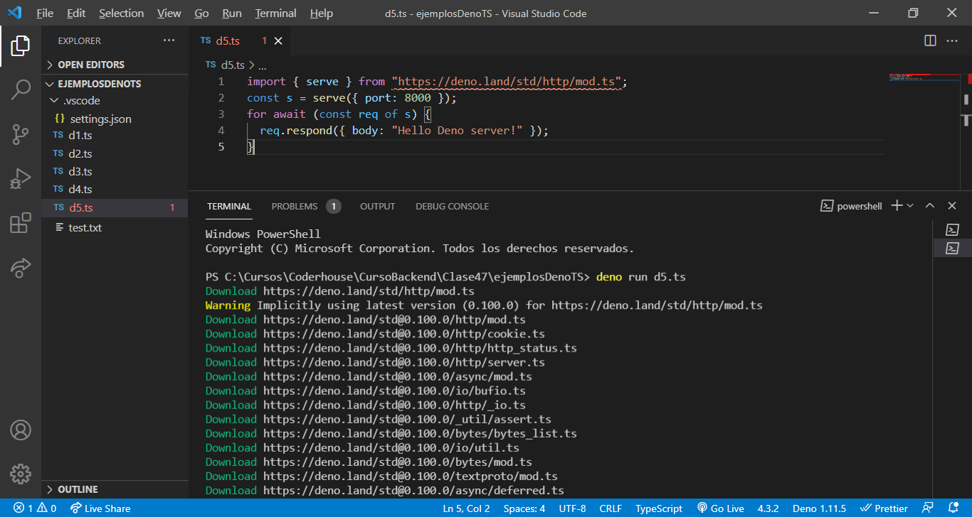
Servidor en Deno
Ejecutamos el código, y vemos que se está descargando la dependencia de http.

Slide 40
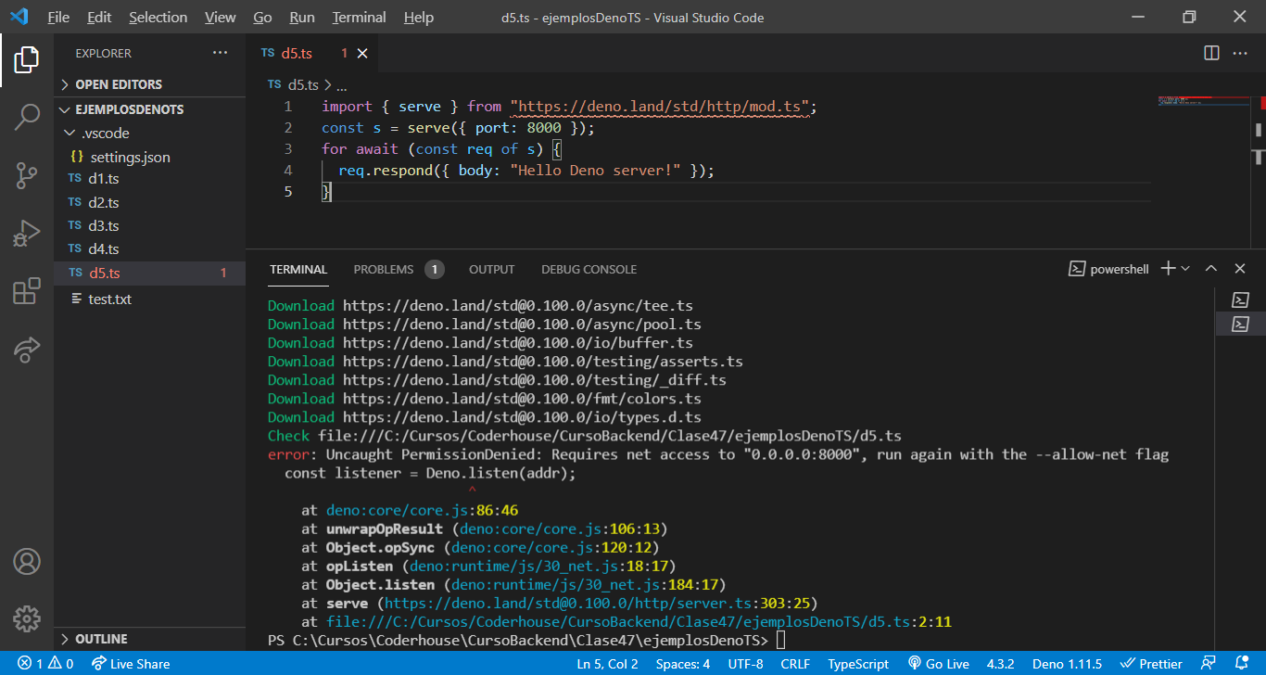
Servidor en Deno
Sin embargo, la ejecución nos da un error ya que no tenemos el permiso nuevamente.

Slide 41
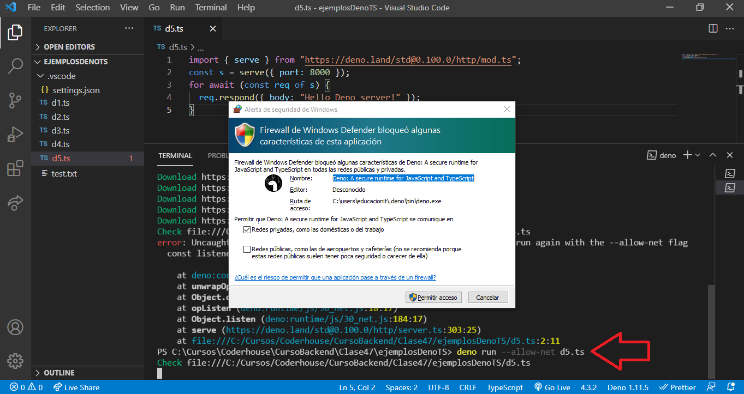
Servidor en Deno
Cuando ejecutamos el código con los permisos (--allow-net) nos sale el cartel para permitir el acceso.

Slide 42
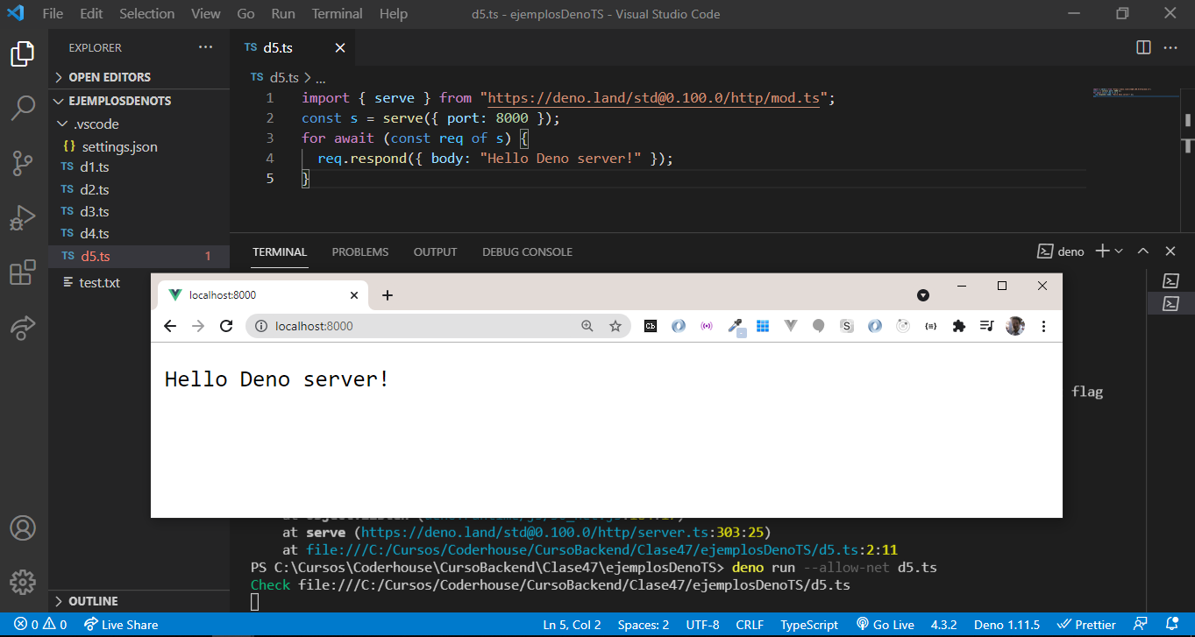
Servidor en Deno
Finalmente, si vamos al navegador en el puerto 8080 vemos que funciona nuestro servidor.
Notes:
Mencionar que en Deno, fetch es parte de la librería estándar, por lo que no requiere importación.

Slide 43
MÁS EJEMPLOS USANDO DENO

Slide 44
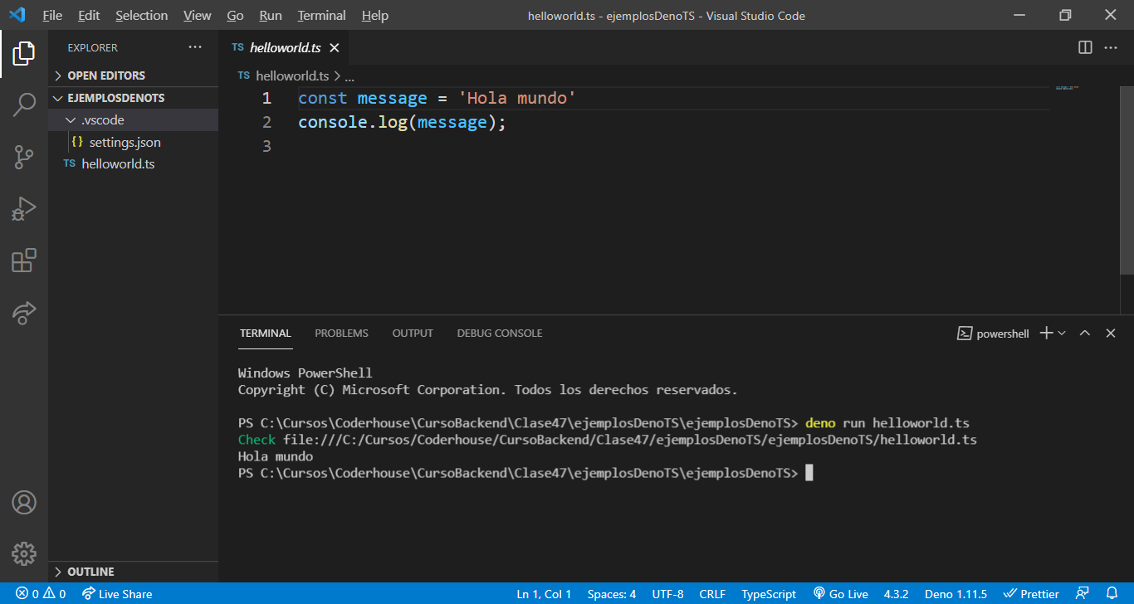
Hola mundo
Vemos en este simple ejemplo, que para ejecutarlo, no necesitamos permisos de ningún tipo, simplemente podemos usar el comando deno run <name.ts>.

Slide 45
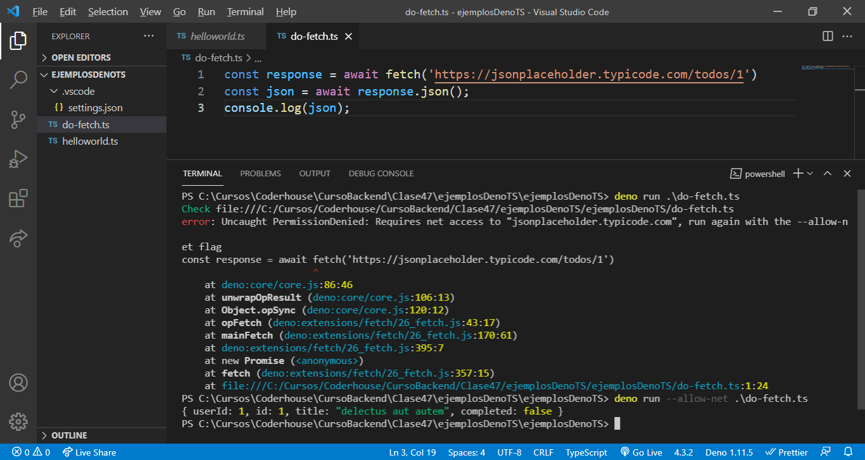
Usando fetch
Por otro lado, si usamos fetch, para por ejemplo consumir un endpoint de una API, sí debemos especificarle el permiso de red para que funcione. En este caso, el comando para ejecutarlo con permiso de red es: deno run --allow-net <name.ts>.

Slide 46
DENON

Slide 47
¿De qué se trata?
Denon es el reemplazo Deno para Nodemon que proporciona una experiencia llena de funciones, altamente configurable y fácil de usar.
No requiere ningún cambio adicional en nuestro código o método de desarrollo.
Reinicia automáticamente el servidor de nuestros proyectos Deno.
Es un reemplazo directo para el ejecutable deno.

Slide 48
Instalación y uso
Para instalarlo simplemente ponemos en consola el comando: deno install -qAf --unstable https://deno.land/x/denon/denon.ts.
Vemos por el comando, que este es un paquete inestable aún.
Para iniciar nuestros proyectos usando Denon, simplemente ejecutamos los mismos comandos que vimos antes, pero en lugar de empezarlos con “deno” empiezan con “denon”. Por ejemplo: denon run <name.ts>.
También le podemos pasar las flags, como permisos y todo lo que vimos en las diapositivas anteriores, con los mismos comandos. Ejemplo: denon run --allow-read <name.ts>.
Notes:
Hay un PR pendiente, y tira error la instalación!
Estoy usando temporalmente un fork con el error patcheado:
$ deno install -qAf --unstable https://raw.githubusercontent.com/nnmrts/denon/patch-4/denon.ts

Slide 49
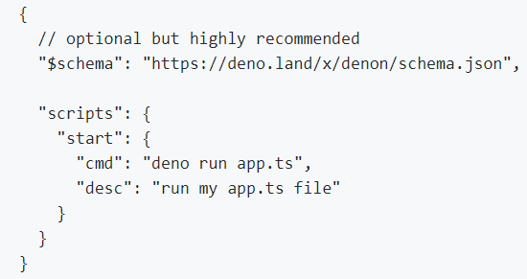
Configuración
Denon está diseñado para ser simple pero también extremadamente configurable para adaptarse a las necesidades de nuestro proyecto. Es compatible con json y yaml para el archivo de configuración. Las opciones de configuración en yaml son las mismas que json, lo que lo hace compatible.
Para crear una configuración básica, en la raíz de nuestro proyecto ejecutamos el comando: denon --init. Este comando crea un archivo básico llamado scripts.json:
"scripts": {
"start": "deno run --allow-net d1.ts"
}

Slide 50
DEPENDENCIA SERVEST

Slide 51
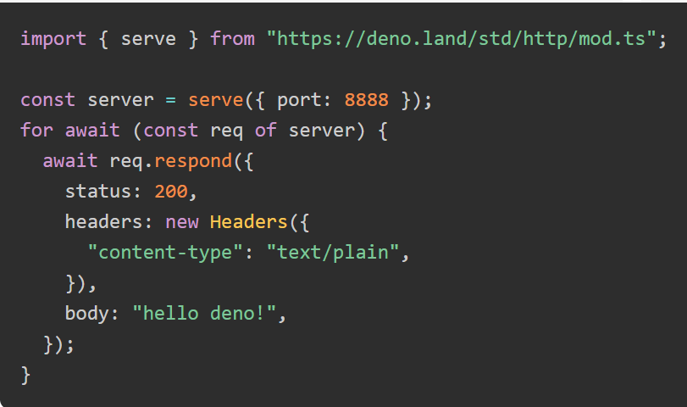
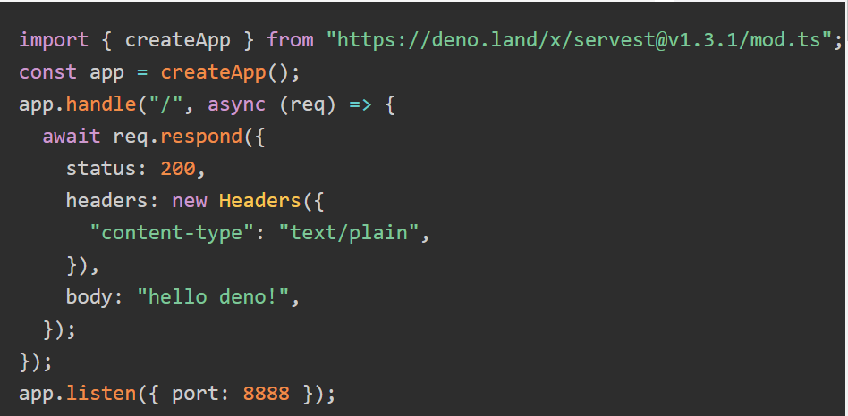
*ver mejor la próxima diapositiva
https://github.com/keroxp/servest
Dependencia Servest
Es similar a http, y se usa para servidores.
Tenemos una pequeña comparación entre dos servidores, uno con http y el otro con servest. Son bastante similares, aunque tienen algunas diferencias.
std_http.ts
servest.ts

Slide 52
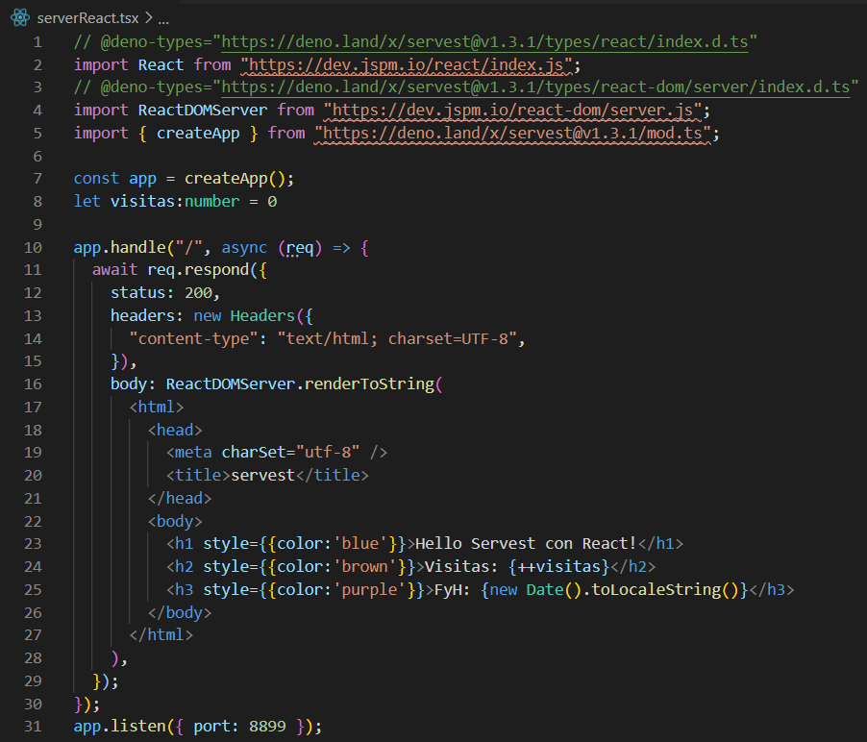
Servidor Servest con React y Denon
Tenemos ahora otro servidor en el cual usamos Deno con React.
La dependencia de Deno que usamos ahora es servest en lugar de http para crear el servidor.
Vemos que en el body de la respuesta de la ruta “/” que configuramos en el servidor, tenemos un componente de React que se renderiza para mostrarse en el navegador.
Al tener React adentro, la extensión del archivo del servidor es tsx (Typescript extendido).

Slide 53
Servidor Servest con React y Denon
El código de las líneas 1 y 3, que parecen comentarios, no lo son.
Es una notación de Deno para indicar que este Typescript de la línea 1 por ejemplo, es el utilizado en la dependencia Javascript de la línea 2. Y lo mismo con las líneas 3 y 4.
La doble barra del principio es la notación que necesita @deno-types cuando su uso impacta en la siguiente declaración de importación de módulo.

Slide 54
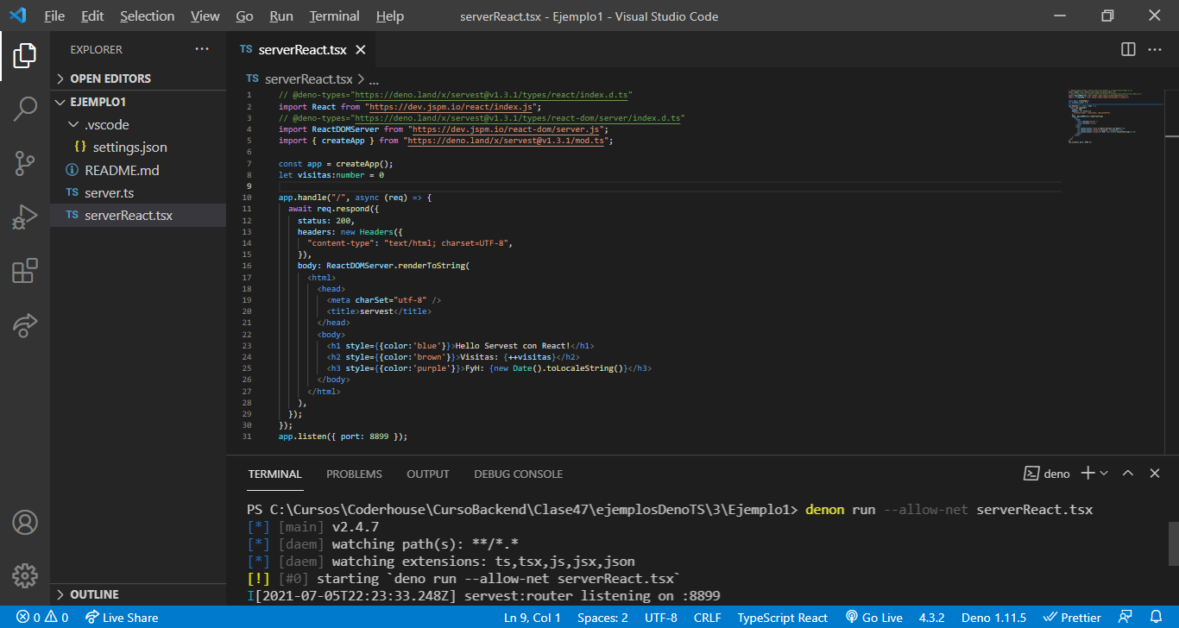
Servidor con React y Denon
Ejecutamos entonces el servidor con Denon, para que quede en modo escucha. Lo hacemos como siempre, agregando los permisos de red: --allow-net.

Slide 55
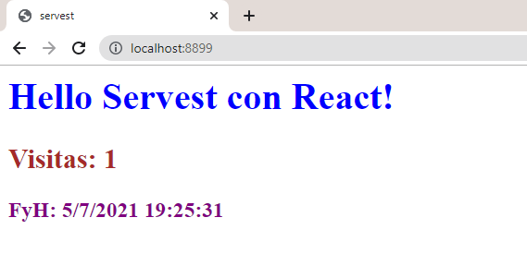
Servidor con React y Denon
Finalmente, si vamos al navegador, vemos el componente de React, renderizado como HTML para poder ser mostrado en el navegador.
Es simplemente un contador de visitas, y se muestra también la fecha actual.

Slide 56


¿PREGUNTAS?

Slide 57
¡MUCHAS GRACIAS!
Resumen de lo visto en clase hoy:
Entorno de ejecución Deno.
Dependencia Denon.
Ejemplos simples usando Deno y Denon.

Slide 58

OPINA Y VALORA ESTA CLASE

Slide 59
#DEMOCRATIZANDOLAEDUCACIÓN

